Slide 1
第二章 货币

Slide 2
本章内容
1.货币的起源和本质
2.货币的职能
3.货币形式的演化
4.货币层次
5.货币流通量
6.纸币流通规律
7. 通货膨胀和通货紧缩

Slide 3
第一节 货币的本质和职能
一、货币的起源和本质
商品交换在发展的不同阶段采取了以下几种价值形式：
（一）简单的或偶然的价值形式
时间：原始社会末期
公式：1只绵羊=25千克谷物
绵羊把它的价值表现在谷物上，处于相对价值形式的地位，即它的价值是在别的商品上相对地得到表现的。
砝码——谷物处于等价形式地位，是作为等价物充当表现绵羊价值的材料。
等价形式具有以下三个特点：1.使用价值成为价值的表现形式。2.具体劳动成为抽象劳动的表现形式。3.私人劳动成为社会劳动的表现形式。
矛盾：相对价值形式与等价形式的矛盾。

Slide 4
（二）扩大的价值形式
时间：原始社会出现了人类第一次社会大分工，即畜牧业和农业的分工以后
公式：
= 25千克谷物
= 1把斧头
1只绵羊 = 7米麻布
= 6毫克黄金
=……
矛盾：交换者对商品的特殊需要和物物交换形式的矛盾。

Slide 5
（三）一般价值形式
时间：商品交换进一步发展
公式：
25千克谷物 =
1把斧头 =
7米麻布 = 1只绵羊
6毫克黄金 =
…… =
绵羊成了一般等价物
一般等价物：各种相对价值形式都通过同一商品来反映自己的价值量，从而使得它们之间可以互相对等，互相表现为交换价值。

Slide 6
（四）货币价值形式
时间：人类历史上出现了第二次社会大分工即手工业和农业的分工以后
货币形式是一般价值形式的进一步发展，是价值形式的完成形态。所谓货币，就是固定地充当一般等价物的特殊商品。
公式：
25千克谷物 =
1把斧头 =
7米麻布 = 1克黄金
6毫克黄金 =
…… =
如何理解马克思说：“金银天然不是货币，但货币天然是金银。”
金和银是自然界早已存在的，而货币是商品经济发展到一定阶段的产物，所以金银不可能天然就是货币；但由于金和银具有质地均匀、体积小、价值大、便于分割、便于携带等这些自然特性，使它们天然具有充当货币材料的优点。

Slide 7
货币的出现克服了物物交换中存在的困难，推动了商品交换的发展，使得商品世界分裂为对立的两极：一极是表示各种特殊使用价值的商品；另一极是表示商品价值的货币。
货币的产生并没有消除商品的内在矛盾，而只不过是使商品的内在矛盾取得了新的表现形式（即商品与货币的矛盾）。

Slide 8
二、货币的职能
（一）价值尺度
价值尺度的职能：作为衡量和计算一切商品价值量的尺度。
价格就是商品价值的货币表现。
价格标准（或称价格标度）：由统一规定的用以衡量货币本身的计量单位。
货币在执行价值尺度的职能时，并不需要现实的货币，而只需要现象或观念的货币，以给商品标明价格。例如，1辆自行车值1克黄金，只要贴上个标签就可以了。
（二）流通手段
流通手段的职能：货币作为买卖商品的手段来使用。
货币作为流通手段，起着媒介商品交换的作用。以货币为媒介的商品交换就是商品流通。
纸币是由国家发行的、强制流通的价值符号，它代表贵金属货币执行流通手段的职能。——流通手段的极致。

Slide 9
（三）贮藏手段
贮藏手段的职能：货币退出流通而作为社会财富被人们贮藏起来。
货币作为贮藏手段，既不能是观念上的即想象中的货币，也不能是价值符号，而必须是金属货币。当然，纸币也能执行部分贮藏手段的职能。
货币贮藏有“蓄水池”式的调节作用。
（四）支付手段
支付手段的职能：随着商品经济的发展，出现了赊账买卖，在赊购到期，以货币来偿还债款。
货币作为支付手段，还可以用来支付租金、利息、工资和赋税等。
（五）世界货币
世界货币职能：货币越出一国的范围，在国际经济关系中充当一般等价物的作用。
货币的世界货币职能，主要有以下几方面: （1）作为一般的支付手段，用来支付国际收支的差额； （2）作为一般的购买手段，用来购买外国的商品； （3）作为社会财富的代表，由一国转移到另一国，如支付战争赔款以及财产转移等。
货币的各种职能，都共同表现了货币作为一般等价物这一本质特征。

Slide 10
讨论：
1、是否应该允许私人发行货币？
2、国家货币为何逐步占据了主导地位？
哈耶克：《货币的非国家化》
Eric Helleiner,The Making of National Moeny:Territorial Currencies in Historical Perspective, Cornell University Press,2003.

Slide 11
第二节 货币的形式
一、货币形式的演化
1.金属货币
在货币价值形式出现以前，贝壳、牛羊等都充当过一般等价物。货币最初是采用金银条块的形式，每次商品交易都需鉴定其成色和分量，十分不便。随着商品交换的发展，为了交换的方便，逐渐产生了具有一定形状、重量、成色和标明其价值的金属铸币（金币、银币和铜币），货币的金属条块形式发展为铸币形式。它一般由国家铸造，作为法定的货币在市场上流通。

Slide 12

顾炎武在阅读史书的时候，发现了一个问题：汉武帝赏赐大将军卫青，一次赏给黄金二十万斤；王莽晚年娶皇后，用了黄金三万斤；唐高祖李渊犒赏儿子李世民的战功，用了黄金六千斤。可是到了北宋以后，无论宫廷开销，还是功臣受赏，所用的黄金数量都呈现出明显的下降趋势，从几万斤、几千斤减少到几十两甚至几两。
中国古代那么多的黄金都去哪了？

Slide 13
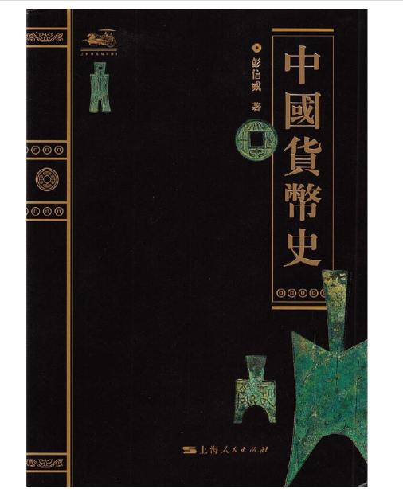
中国古代货币演进进程
第一，自然货币向人工货币的演变。
贝是中国最早的货币，商朝以贝作为
货币。在中国的汉字中，凡与价值有
关的字，大都都与“贝”有关。随着
商品交换的发展，货币需求量越来越
大，海贝已无法满足人们的需求，商
朝人们开始用铜仿制海贝。铜币的出
现，是中国古代货币史上由自然货币
向人工货币的一次重大演变。随着人
工铸币的大量使用，海贝这种自然货
币便慢慢退出了中国的货币舞台。

Slide 14
第二，由杂乱形状向统一形状的演变。
从商朝铜币出现后到战国时期，中国的货币形状很多。战国时期不仅各国自铸货币，而且在一个诸侯国内的各个地区也都自铸货币。以赵国的铲币、齐国的刀币、秦国的圆形方孔钱、楚国的蚁鼻钱较著名。（从春秋时期进入金属铸币阶段到战国时期已确立布币，刀币，蚁鼻钱，环钱四大货币体系。）
秦统一中国后，秦始皇于公元前二一〇年颁布了中国最早的货币法“以秦币同天下之币”，规定在全国范围内通行秦国圆形方孔的半两钱。货币的统一，结束了中国古代货币形状各异、重量悬殊的杂乱状态，是中国古代货币史上由杂乱形状向规范形状的一次重大演变。秦半两钱确定下来的这种圆形方孔的形制，一直沿续到民国初期。
第三，由地方铸币向中央铸币的演变。
汉初，听任郡国自由铸钱，据《汉书·食货志》记载，文帝时“除盗铸钱令，使民放铸”，于是“盗铸如云而起”。这既造成了货币的混乱，又使富商大贾操纵铸币权，富比天子。公元前113年，汉武帝收回了郡国铸币权，由中央统一铸造五铢钱，五铢钱成为当时唯一合法货币。从此确定了由中央政府对钱币铸造、发行的统一管理，这是中国古代货币史上由地方铸币向中央铸币的一次重大演变。

Slide 15
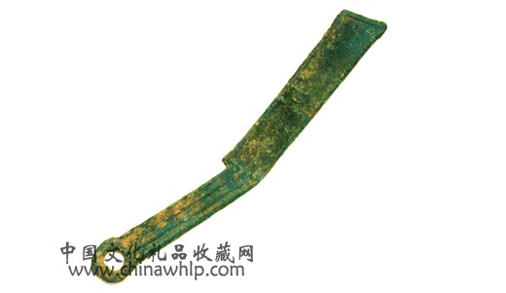
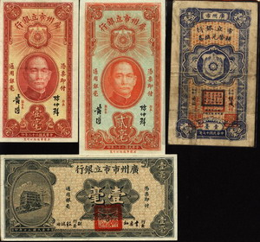
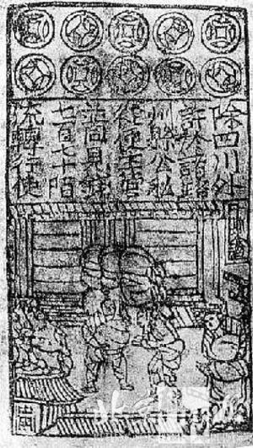

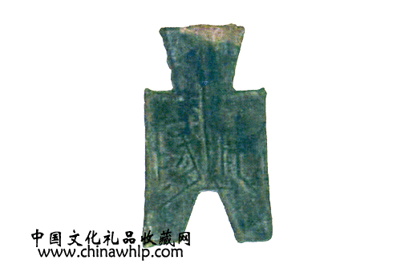
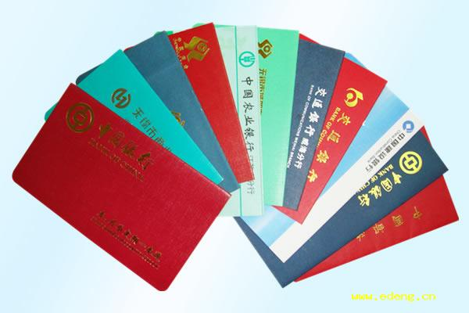
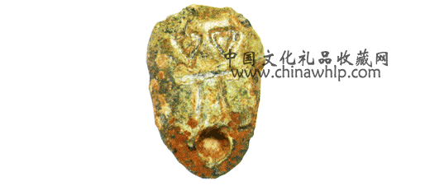


Slide 16
第四，由文书重量向通宝、元宝的演变。
秦汉以来所铸的钱币，通常在钱文中都明确标明钱的重量，如“半两”、“五铢”等等（二十四铢为一两）。唐高祖武德四年（621年），李渊决心改革币制，废轻重不一的历代古钱，取“开辟新纪元”之意，统一铸造“开元通宝”钱。“开元通宝”一反秦汉旧制，钱文不书重量，是我国古代货币由文书重量向通宝、元宝的演变。“开元通宝”钱是我国最早的通宝钱。此后铜钱不再用钱文标重量，都以通宝、元宝相称，它一直沿用到辛亥革命后的“民国通宝”。
第五，金属货币向纸币“交子”的演变。
北宋时，随着交换的发达，货币流通额增加，北宋太宗时，年铸币八十万贯，以后逐渐增加。由于铸钱的铜料紧缺，政府为弥补铜钱的不足，在一些地区大量地铸造铁钱。据《宋史》记载，当时四川所铸铁钱一贯就重达二十五斤八两。“交子”的出现，是古代货币史上由金属货币向纸币的一次重要演变。

Slide 17
2.纸币和信用货币
铸币在长期流通过程中逐渐磨损，由足值的货币变成不足值的货币，但这种不足值的铸币也和足值的铸币一样流通。这种情况表明，货币作为流通手段可以由价值符号来代替，于是就出现了纸币。
纸币的定义：纸币是指由国家发行并依靠国家权力强制发挥货币职能的纸质货币符号。它代表金属货币执行流通手段的职能。我国的宋代和欧美的近代出现了纸币以后，纸币逐渐成为世界各国普遍采用的货币形式。
特点：（1）国家发行不能私人发行，不能随意发行；
（2）强制使用，必须是现在强制使用的；
（3）价值符号，说明纸币不是金属货币，没有价值。

Slide 18

第二次世界大战后，随着信用制度的发展和电子技术的广泛应用，货币形式从有形逐渐向无形发展，现代纸币将逐步发展到电子货币。电子货币是一种无形货币，即贮存于电子计算机中的存款货币。电子货币不需要任何物质性的货币材料，在交易中通过银行进行电脑转账，一切交易都不需要现金，是一种纯粹观念性的货币。电子货币的出现，既迅速又简便，可以节省银行处理大量票据的费用。
微信、支付宝属于电子货币吗？

Slide 19
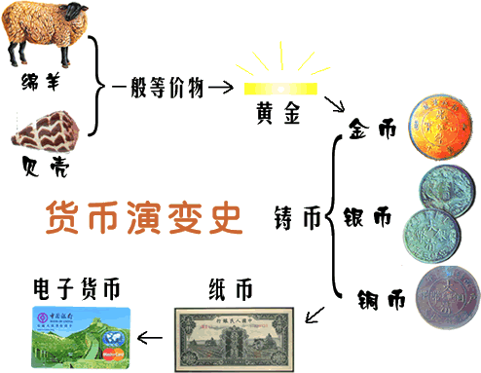

Slide 20
3.外汇
外汇（Foreign Exchange）是国际汇兑的简称，包括动态和静态两种含义。
所谓外汇的动态含义，是指将一个国家的货币兑换成另一个国家的货币以便清偿国际债权、债务关系的一种活动。
所谓外汇的静态含义，是指以外币表示的用于国际结算的支付手段。
外汇汇率（Exchange Rate）是指一国货币折算成另一国货币时的比率。

Slide 21
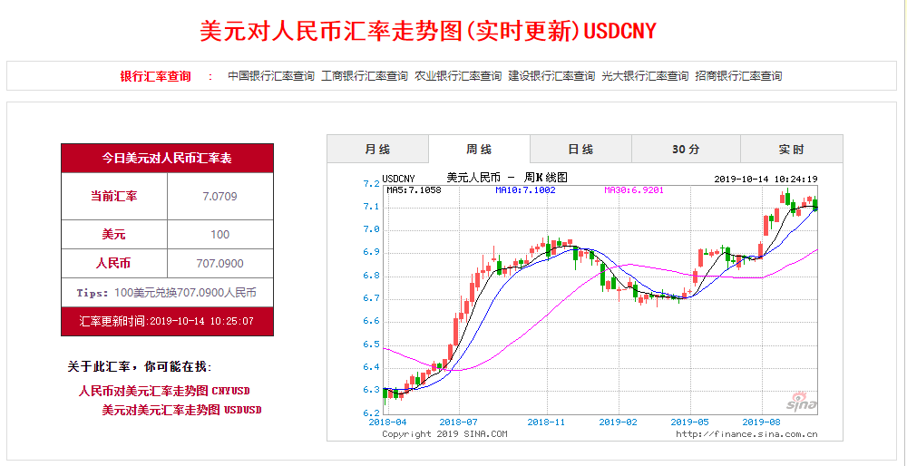

Slide 22
汇率波动的影响
(一) 汇率变动对进出口贸易收支的影响
汇率变动会引起进出口商品价格的变化，从而影响到一国的进出口贸易。一国货币的对外贬值有利于该国增加出口，抑制进口。反之，如果一国货币对外升值，即有利于进口，而不利于出口；汇率变动对非贸易收支的影响如同其对贸易收支的影响。
(二)汇率变动对国内物价水平的影响：一是对贸易品价格的影响；二是对非贸易品价格的影响。
(三)汇率变动对国际资本流动的影响。汇率变化对资本流动的影响表现为两个方面：一是本币对外贬值后，单位外币能折合更多的本币，这样就会促使外国资本流入增加，国内资本流出减少；二是如果出现本币对外价值将贬未贬、外汇汇价将升未升的情况，则会通过影响人们对汇率的预期，进而引起本国资本外逃。
(四)汇率变化对外汇储备的影响。货币贬值对一国外汇储备规模的影响；储备货币的汇率变动会影响一国外汇储备的实际价值；汇率的频繁波动将影响储备货币的地位。
(五)汇率变动对一国国内就业、国民收入及资源配置的影响。当一国本币汇率下降，外汇汇率上升，有利于促进该国出口增加而抑制进口，这就使得其出口工业和进口替代工业得以大力发展，从而使整个国民经济发展速度加快，国内就业机会因此增加，国民收入也随之增加。反之，如果一国货币汇率上升，该国出口受阻；进口因汇率刺激而大量增加，造成该国出口工业和进口替代业萎缩，则资源就会从出口工业和进口替代业部门转移到其他部门。
(六)汇率变动对世界经济的影响。小国的汇率变动只对其贸易伙伴国的经济产生轻微的影响，发达国家的自由兑换货币汇率的变动对国际经济则产生比较大的，甚至巨大的影响。

Slide 23
二、货币层次
（1）货币层次划分
随着信用制度的产生和发展，货币范围不断扩展，出现了M0、M1、M2、M3、M4……边界不同的货币层次。
M0=现金（纸币和硬币）
M1=M0+所有金融机构的活期款
M2=M1+商业银行的定期存款和储蓄存款
M3=M2+其他金融机构的定期存款和储蓄存款
M4=M3+其他短期流动资产（如国库券、商业票据、短期公司债券、人寿保单等）

Slide 24
（2）货币层次划分的标准和依据
货币层次划分的标准和依据是货币的流动性。在上述的货币层次划分中，随着货币层次的提高，其流动性呈递减态势。
（3）狭义货币
通常把 M0和 M1称为狭义货币，即主要是为交易目的而持有的货币。狭义货币作为现实经济活动中购买能力或支付能力的载体，体现着货币作为交换媒介的作用，直接影响着社会的货币供给量，对整个宏观经济运行具有很大的影响。

Slide 25
（4）广义货币
通常把 M2、M3、M4……称为广义货币，是对货币外延的扩大。广义货币与狭义货币的差别主要体现在流动性的程度上，随着货币层次的提高，其流动性呈递减态势。在一定条件下，广义货币可以转化为狭义货币。
（5）划分货币层次的目的
货币层次划分的目的是为了把握流通中的不同口径货币的特点、性质、运动规律以及它们在整个货币体系中的地位。货币层次的划分对于考察市场均衡，进行宏观调节具有重要意义。

Slide 26
第三节 货币流通量及其规律
一、货币流通规律
即货币流通同商品流通相适应的规律。
其基本内容是：流通中的货币量必须满足商品流通的需要。
流通所必要的货币量，同商品的价格总额成正比例，而同货币流通速度成反比例。

Slide 27
商品价格总额
P Q
M = —————
V
同一单位货币的平均流通次数
流通中所需要的货币量
待实现的商
品价格总额
赊卖商品
价格总额
到期支付
价格总额
相互抵消
的支付总额
–
+
+
流通中所需
要的货币量
=
货币流通速度

Slide 28
例：假定一年里社会所需要实现的商品价格总额为5000亿元，每元货币平均在一年里为10笔交换作媒介，即一年流通了10次。那么，根据以上公式计算：
也就是只要500亿元的货币就足够来实现5000亿元商品的交换了。
5000亿元
M =
= 500亿元
10

Slide 29
二、纸币流通规律
流通中全部纸币所代表的价值量 =流通中金属货币的需要量。
纸币流通规律以贵金属货币的流通规律为基础。
“纸币的发行限于它象征地代表的金(或银)的实际流通的数量。”
——《资本论》
违背货币流通规律发行货币所产生的后果是通货膨胀或通货紧缩。

Slide 30
三、通货膨胀和通货紧缩
通货膨胀是指由于货币符号发行（纸币发行）失去控制，导致流通中的货币量超过实际需要的货币量而引起的货币贬值、物价上涨的货币现象。
通货紧缩是一种与通货膨胀相反的经济现象，表现为社会需求不足、物价水平疲软或下跌。 从本质上说，通货紧缩是流通中货币相对不足而引发的一种货币现象。

Slide 31
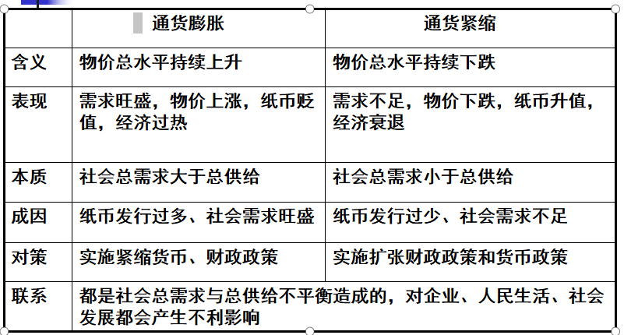

Slide 32
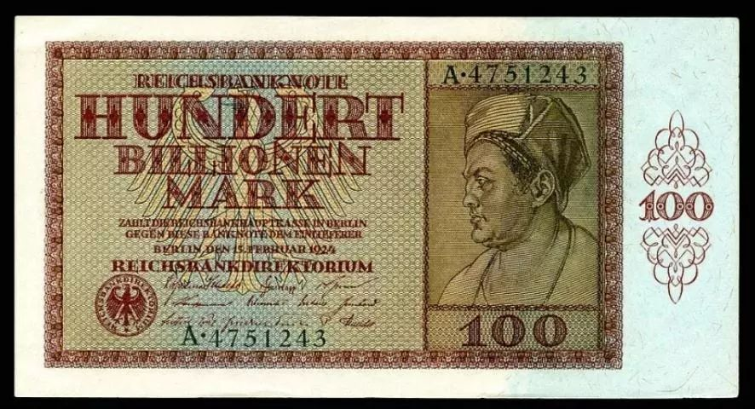

Slide 33
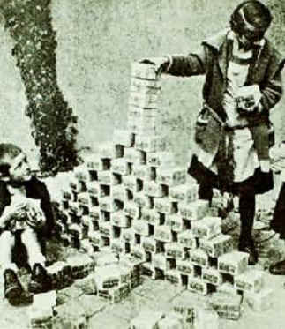
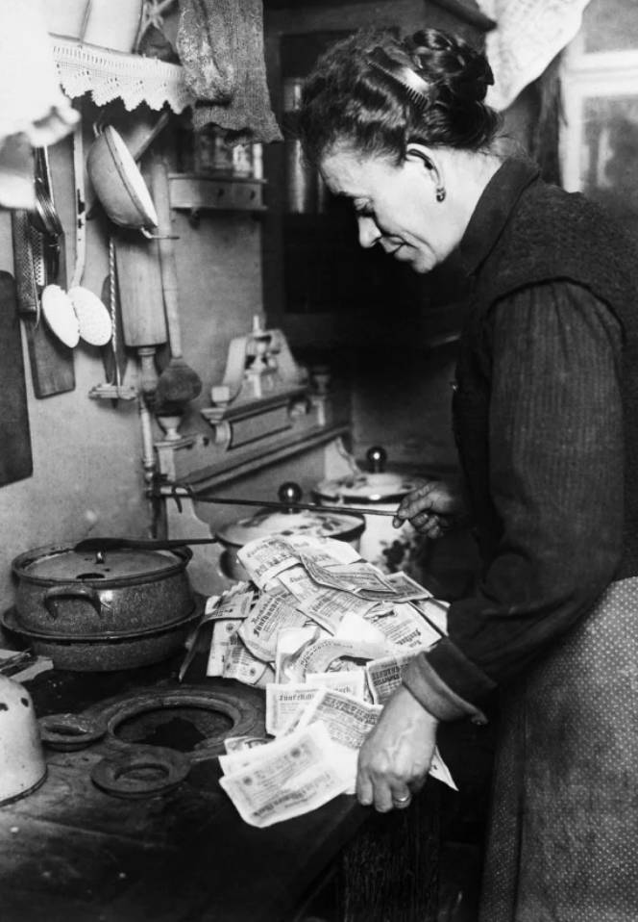
1923年德国恶性通货膨胀小孩用货币搭积木、点纸钱生火做饭

Slide 34
